Slide 1
Sebastian Repetzki & Thomas Gadner
Matthias Posch Konstrukteur
Stefan Widmann Konstrukteur
Peter Berer Elektrotechniker
Raphael Schallhart Elektrotechniker
Lukas Figl Softwareentwickler
Lukas Sieß Softwareentwickler
Projektleitung Mechanik Projektleitung Elektronik

Slide 2
Konstruktion
Stromlaufplan
Prototyping
Kontrolle
Fertigung
Inbetriebnahme
Software
Feineinstellungen
Funktionstest
Alltagstauglichkeit
Systemgrenzen
Design
Kontroller
Order
Elektrische Komponenten
Mechanische Komponenten
Fahrrad
Tests

Slide 3
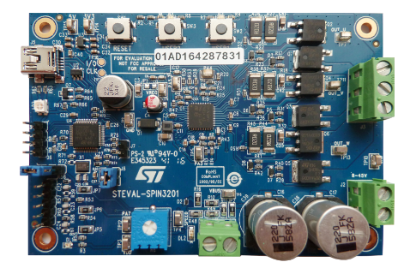
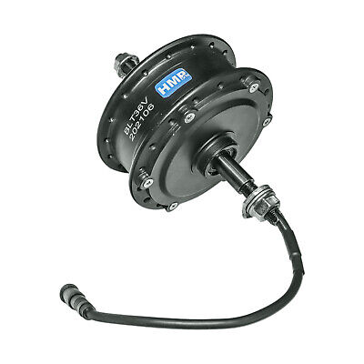
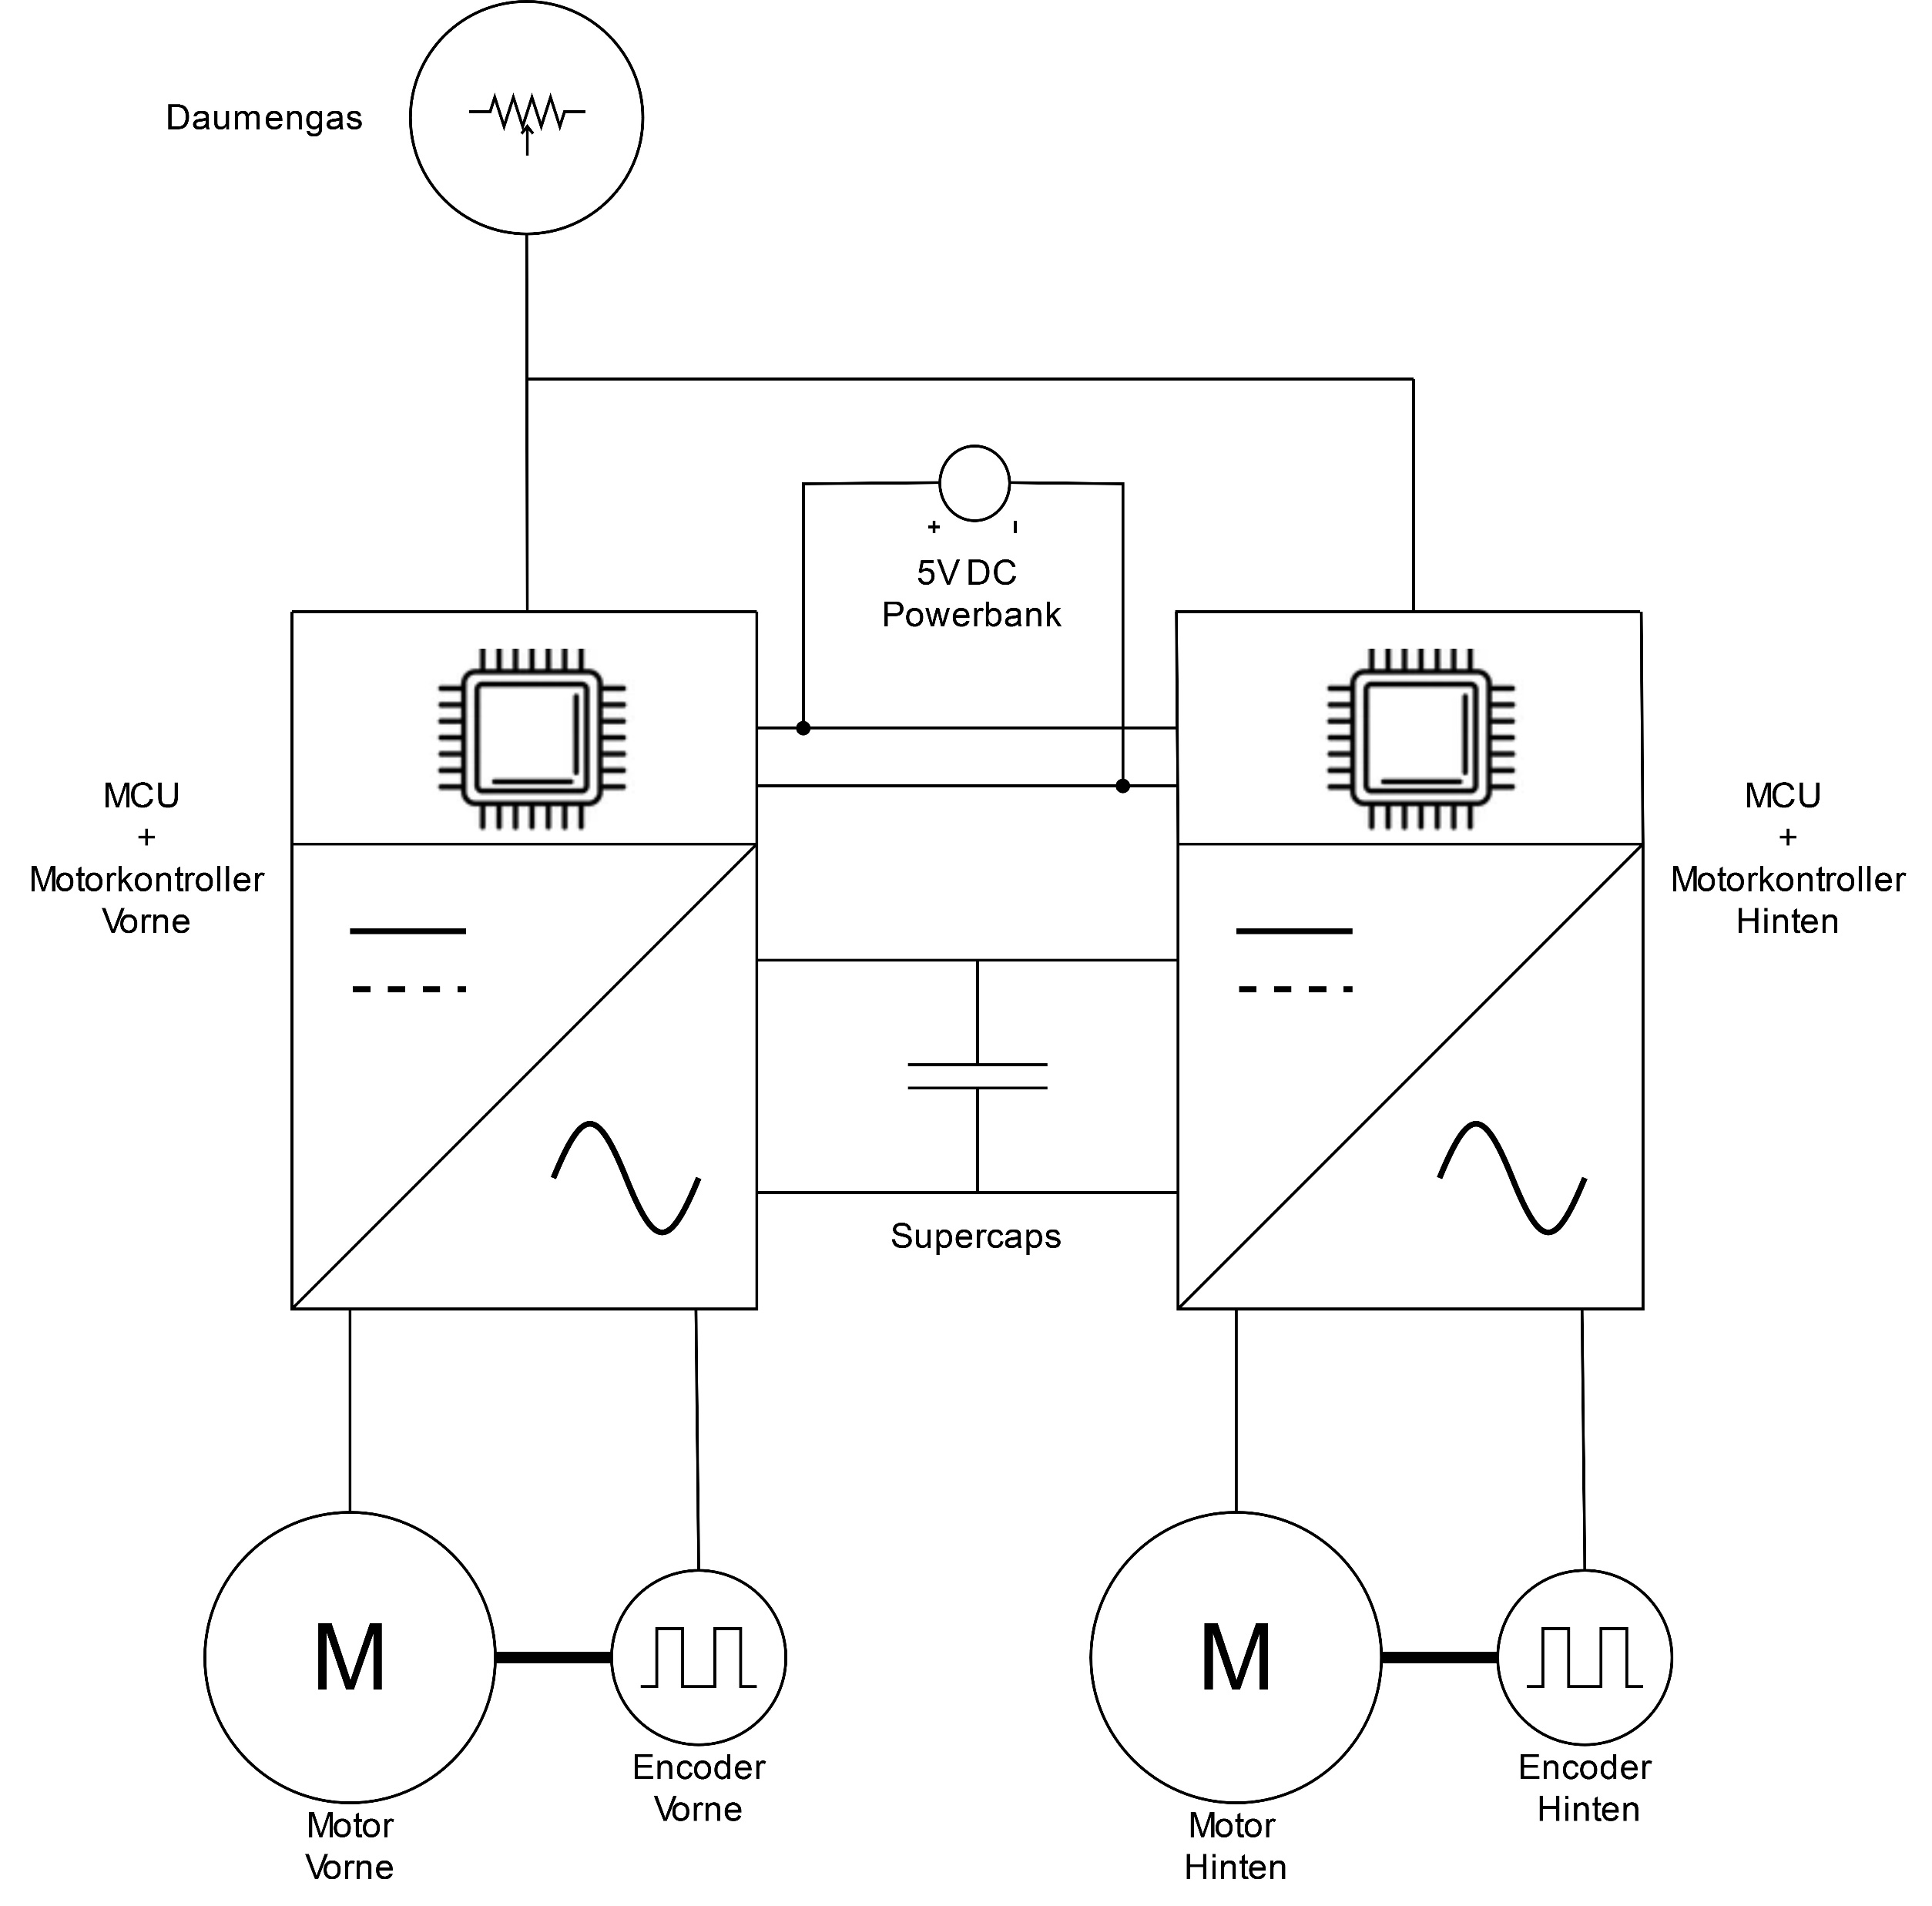
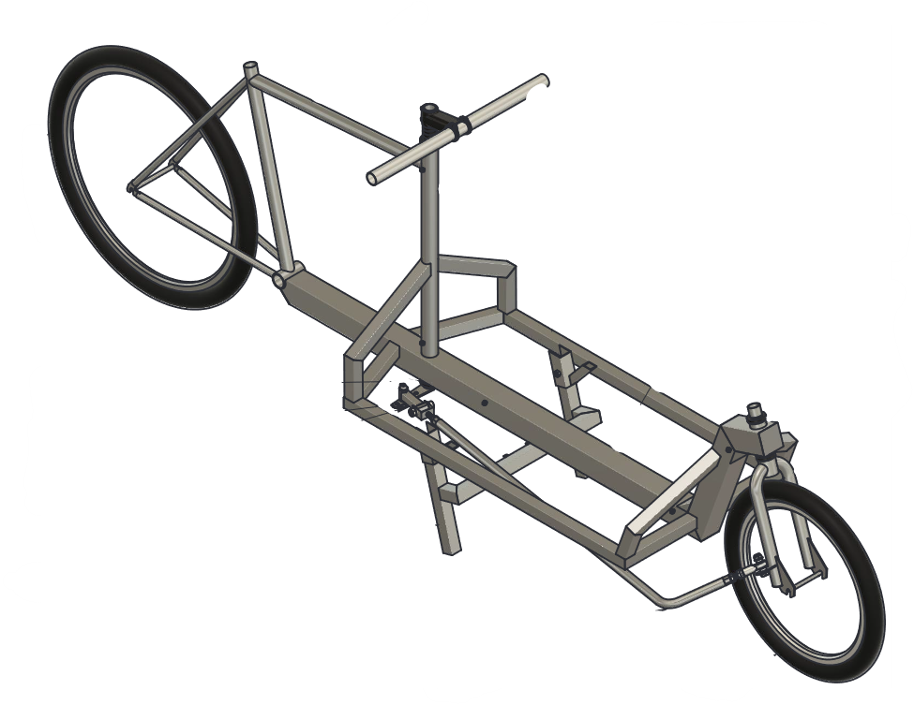
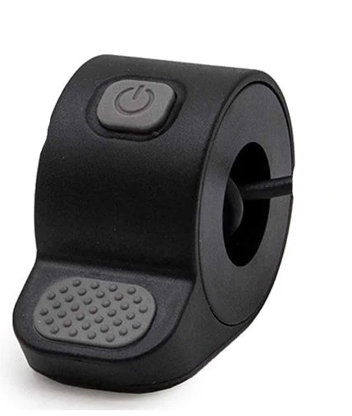
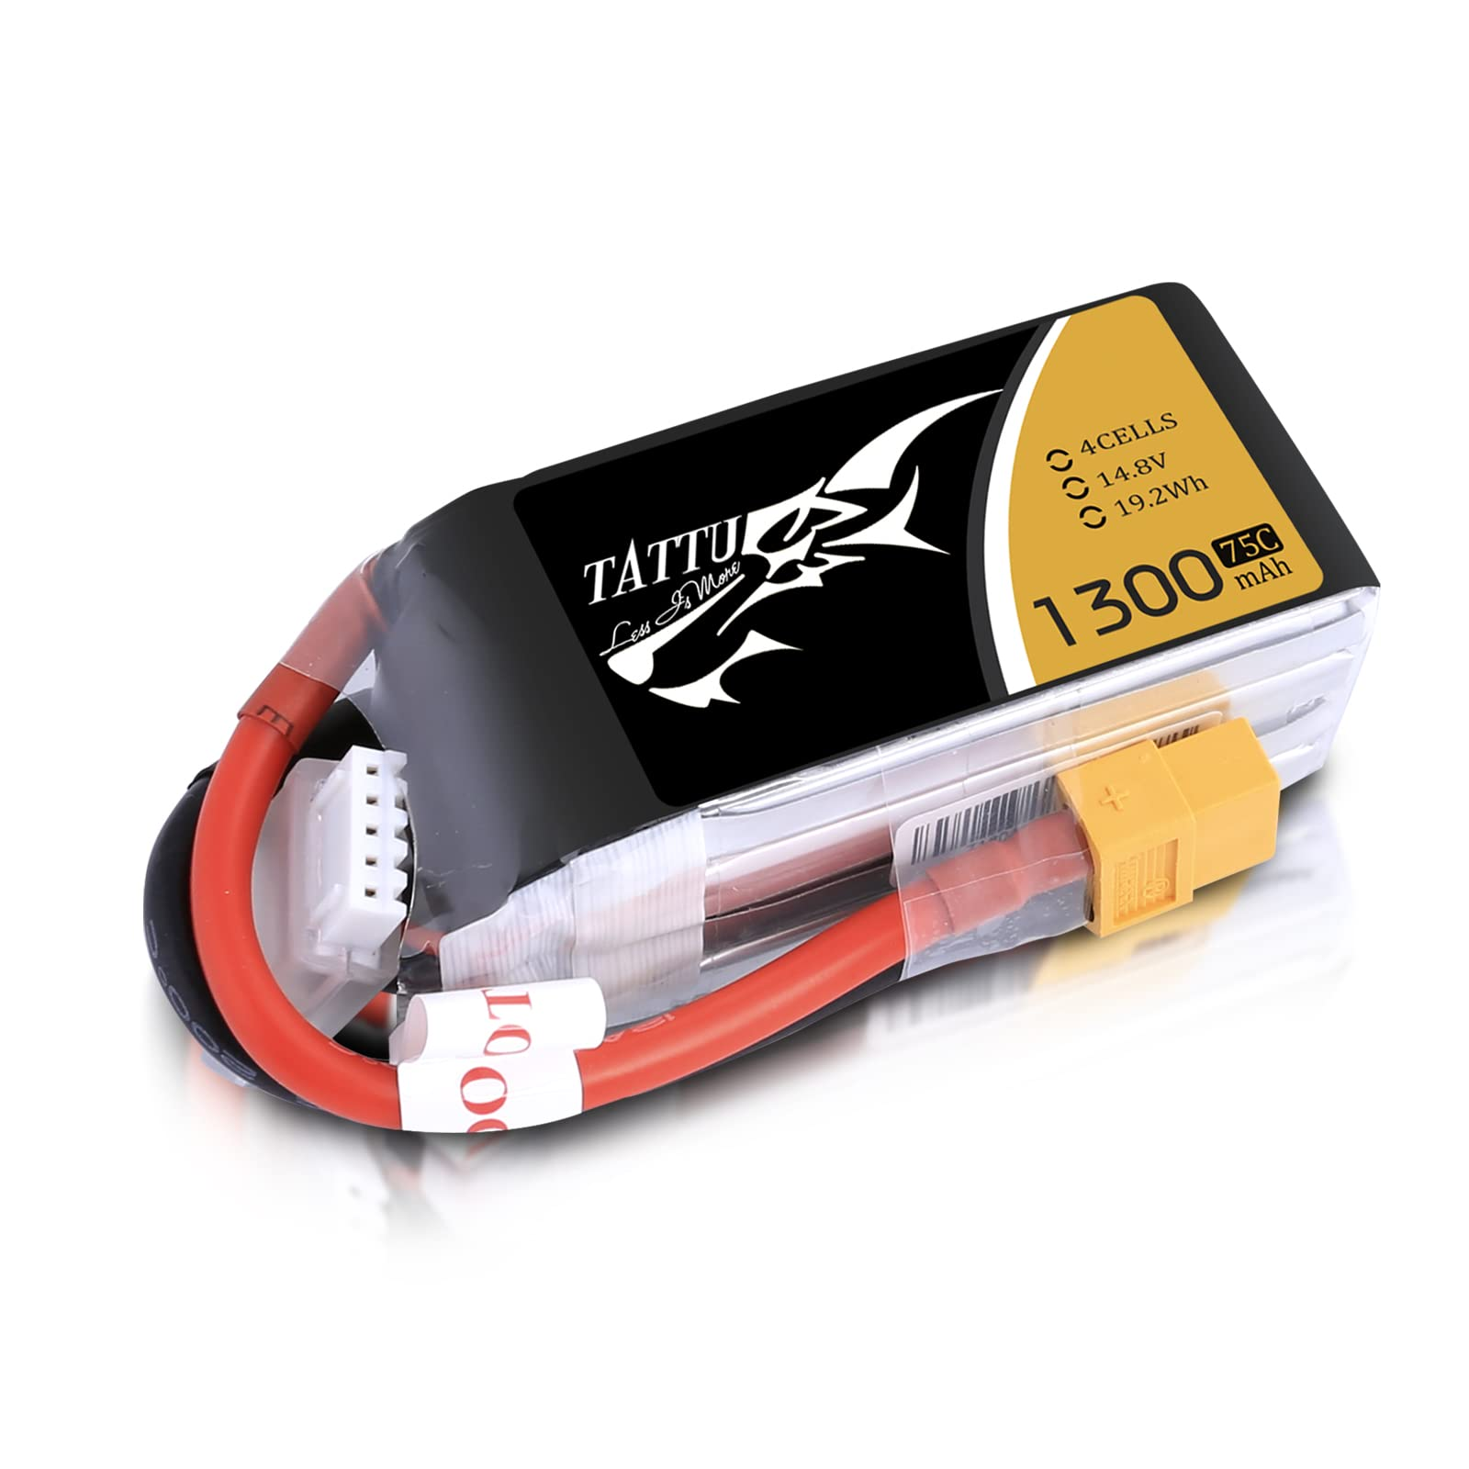
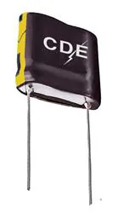
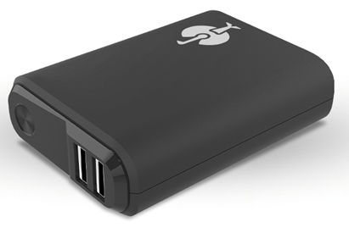
Gehäuse
BLDC-
Radnabenmotor
MCU + Motorkontroller Vorne
MCU + Motorkontroller Hinten
Daumengas
Powerbank
Batterie
Supercaps
BLDC-
Radnabenmotor

